Slide 1
C++程序设计
程龙

Slide 2
第2章 数据类型与表达式
C++程序设计

Slide 3



补充：数制转换
十六进制
二进制
十进制

Slide 4
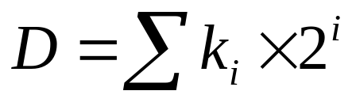
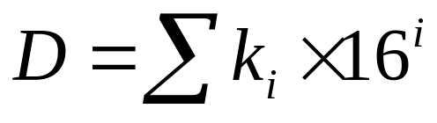
1、二—十转换
按权展开后相加求得：
2、二—十六转换
从低位到高位将每4位二进制数分为一组，并用等值的十六进制数替代。
注意：小数点后面的部分，不够4位，一定要补0。
3、十六—十转换
按权展开后相加求得：
4、十六—二转换
把十六进制数的每一位用等值的4位二进制数替代即可。

Slide 5

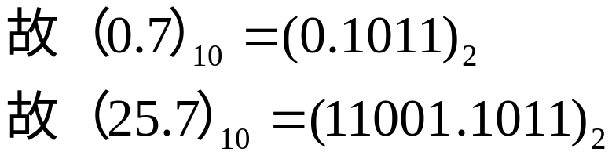
5、十—二转换
整数：除2取余；小数：乘2取整
最低位
取整
余数
0.7
2
25
1
读数顺序
×
2
2
12
0
1.4
1
2
6
0
0.4
2
3
1
×
2
2
1
1
0.8
0
0
最高位
0.8
×
2
1.6
1
0.6
×
2
1.2
1

Slide 6
2.1 C++的数据结构
2.2 常量
2.3 变量
2.4 C++的运算符
2.5 算术运算符与算数表达式
2.6 赋值运算符和赋值表达式
2.7 逗号运算符和逗号表达式
C++程序设计

Slide 7
计算机处理的对象是数据，而数据是以某种特定的形式存在的（例如整数、浮点数、字符等形式）。不同的数据之间往往还存在某些联系（例如由若干个整数组成一个整数数组）。数据结构指的是数据的组织形式。不同的计算机语言所允许使用的数据结构是不同的。
.Net程序设计基础

Slide 8
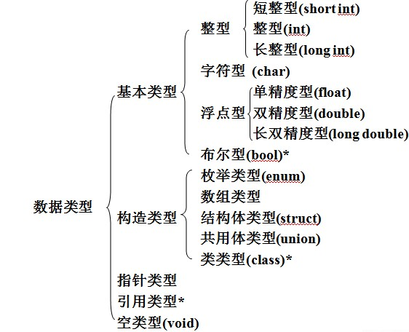
2.1 C++的数据类型
2.1 C++的数据类型
  数据是以某种特定的形式存在的
也称为预定义类型，即C++编译系统预先定义好的，可直接应用。
也称为派生类型，是由基本数据类型构造出来的类型。
构造类型。
预定义类型。
C++程序设计

Slide 9
数值型和字符型数据的字节数和数值表示范围
C++没有统一规定各类数据的精度、数值范围和在内存中所占的字节数，各种编译器根据自身情况作出安排，下表是Visual C++数值型和字符型数据情况。
类型 | 类型标识符 | 字节 | 表示数值范围
整型 | [signed] int | 4 | -2147483648~+2147483647
无符号整型 | unsigned [int] | 4 | 0~4294967295
短整型 | short [int] | 2 | -32768~32767
无符号短整型 | unsigned short [int] | 2 | 0~65535
长整型 | long [int] | 4 | -2147483648~2147483647
无符号长整型 | unsigned long [int] | 4 | 0~4294967295
字符型 | [signed] char | 1 | -128~127
无符号字符型 | unsigned char | 1 | 0~255
单精度型 | float | 4 | -3.4×10³⁸ ~ 3.4×10³⁸
双精度型 | double | 8 | -1.7×10³⁰⁸ ~ 3.4×10³⁰⁸
长双精度型 | long double | 8 | -1.7×10³⁰⁸ ~ 3.4×10³⁰⁸
C++程序设计

Slide 10
说明：
  C++没有规定每一种数据所占的字节数，只要求 short <= int <= long， 可以用判断数据类型长度符的关键字sizeof计算各种类型所占字节数
  整型数据的存储方式为按二进制数形式存储，如85
  在整型和字符型类型前，可以加修饰符signed(表示“有符号”)或unsigned(表示“无符号”)。若指定为signed，则存储单元中的最高位用来表示数值的符号。若指定为unsigned，则数值没有符号，全部二进制位都用来表示数值
C++程序设计

Slide 11
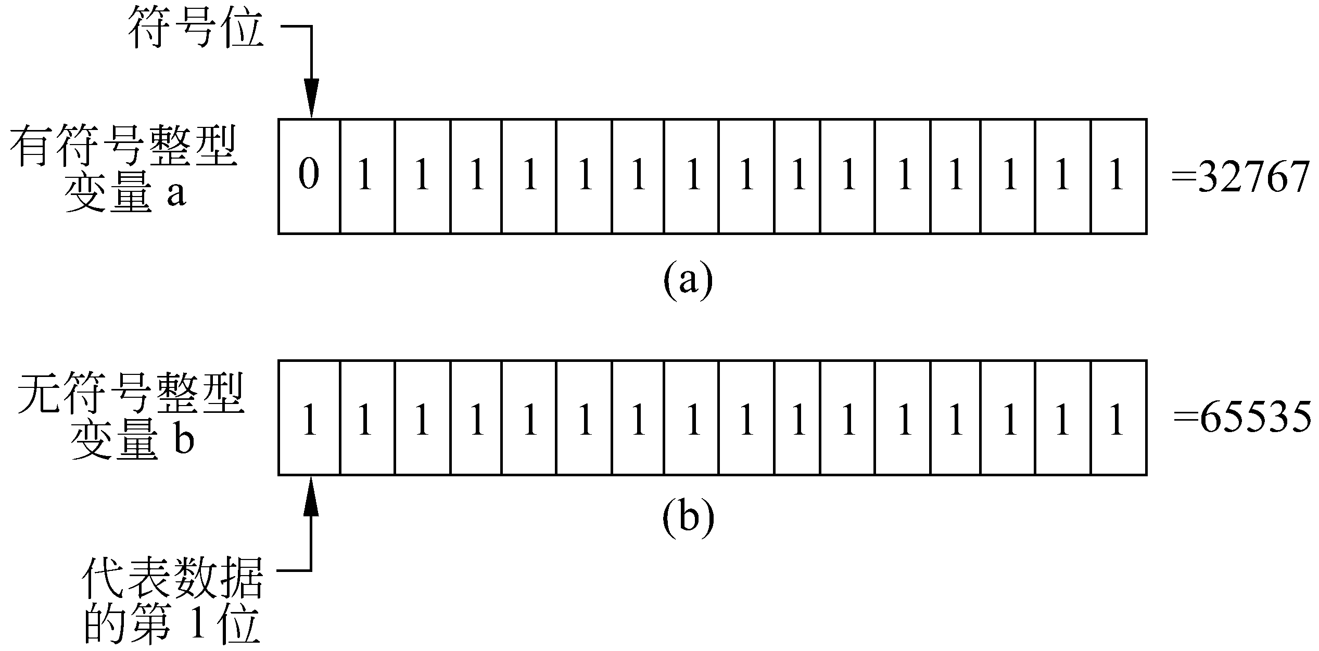
  在Visual C++ 6.0中，float提供6位有效数字，double提供15位有效数字。
  表中方括号[ ]中为可选项，可以省写。
C++程序设计

Slide 12
2.2 常量
2.2 常量
  在程序运行过程中其值是不能改变的
  常量类型
    数值常量(即常数)
    字符常量
    字符串常量
    符号常量
      12，0，-3为整型常量
      4.6，-1.23为实型常量
      ‘a’, ‘x’ 为字符常量
      “china”，”IBM PC“为字符串常量
C++程序设计

Slide 13
2.2.2 数值常量
  整型常量(整数)
    十进制整数。
      如1357，-432，0 等。
      在一个整数后面加一个字母l或L，则认为是long int型常量。例如123L，421L,0L等。
    八进制整数。
      以数字0开头。
      如020，是八进制数，它相当于十进制数16。
    十六进制整数。
      以数字0和字母X(或x)开头。
      如0X20，表示这是十六进制数，它相当于十进制数32。
C++程序设计

Slide 14
2.2.2 数值常量
  实型常量(浮点数)
    十进制小数形式。
      如21.456，-7.98，78.，.06等(小数点是必须的)。
      默认按双精度处理，在内存中占8个字节
      如在实数之后加字母F或f，表示此数为单精度浮点数，例如1234F，-43f，在内存中占4个字节。
      如果加字母L或l，表示此数为长双精度数，在Visual C++ 6.0中占8个字节。
    指数形式(即浮点形式)
      如3.14159可以表示为0.314159×10¹，314.159×10⁻²等形式。
      程序中表示为0.314159e1，314.159e-2。
C++程序设计

Slide 15
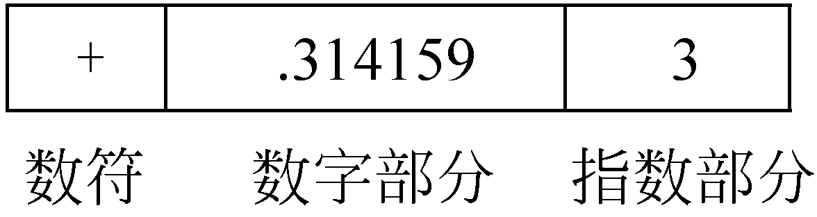
2.2.2 数值常量
  实型常量(浮点数)
    指数形式(即浮点形式)
      其一般形式为：数符 数字部分 指数部分
      由于指数部分的存在，使得同一个浮点数可以用不同的指数形式来表示，数字部分中小数点的位置是浮动的。
      注意：字母e前后要有数字，且e后的指数必须为整数。
        例如，123e2.5、e3，e 不合法。
      C++编译系统把浮点数一律按双精度常量处理，在内存中占8个字节。
      浮点数在内存中的存放形式：
C++程序设计

Slide 16
2.2.3 字符常量
  1、普通的字符常量
    用单撇号括起来的一个字符。
      如：‘a’，‘#’，‘%’，‘D’ 都是合法的
      ‘AB’ ， “ A ”是不合法的。
    ①字符常量只包括一个字符
    ②字符常量区分大小写字母
    ③撇号’是定界符，不是字符常量的一部分。
C++程序设计

Slide 17
2.2.3 字符常量
  2、转义字符常量
    以 “\”开头的字符序列
      如’\n’表示换行
    这种“控制字符”，在屏幕上是不能显示的。在程序中也无法用一个一般形式的字符表示，只能采用特殊形式来表示
    以“\”开头的转义字符虽然包含2个或多个字符，但它只代表一个字符，在内存中只占一个字节
C++程序设计

Slide 18
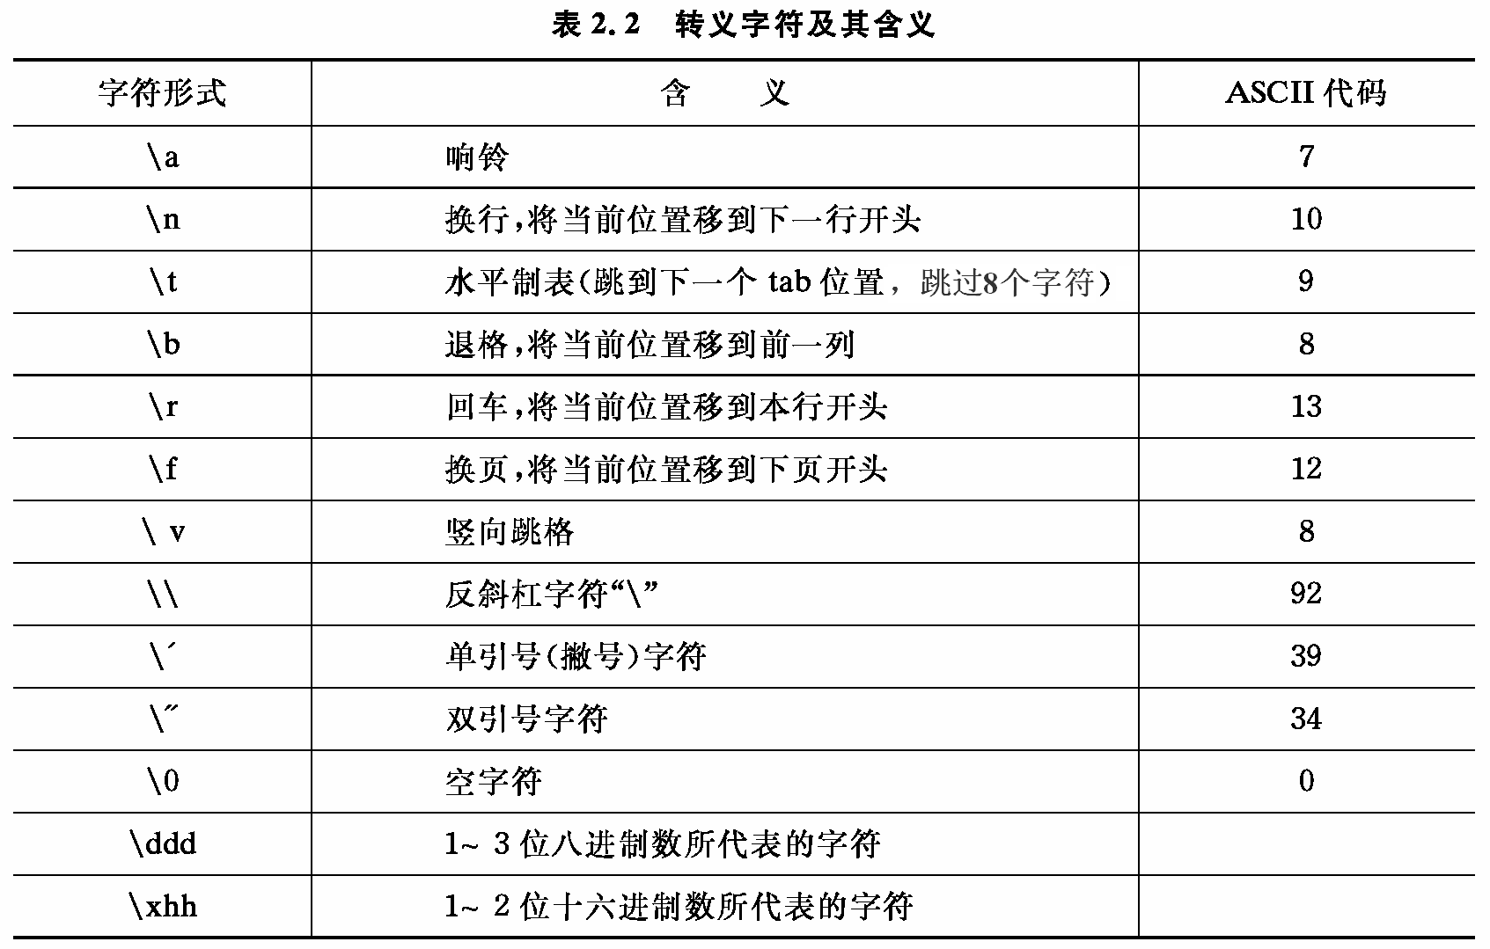
C++程序设计

Slide 19

思考下题：
#include <iostream>
using namespace std;
int main( )
{
cout<<"1 AB\bCDEF"<<endl;
cout<<"2 ABCDEF"<<'\r';
cout<<"3 X\\Y"<<'\n';
cout<<"4 It\'s"<<'\n';
return 0;
}
.Net程序设计基础

Slide 20
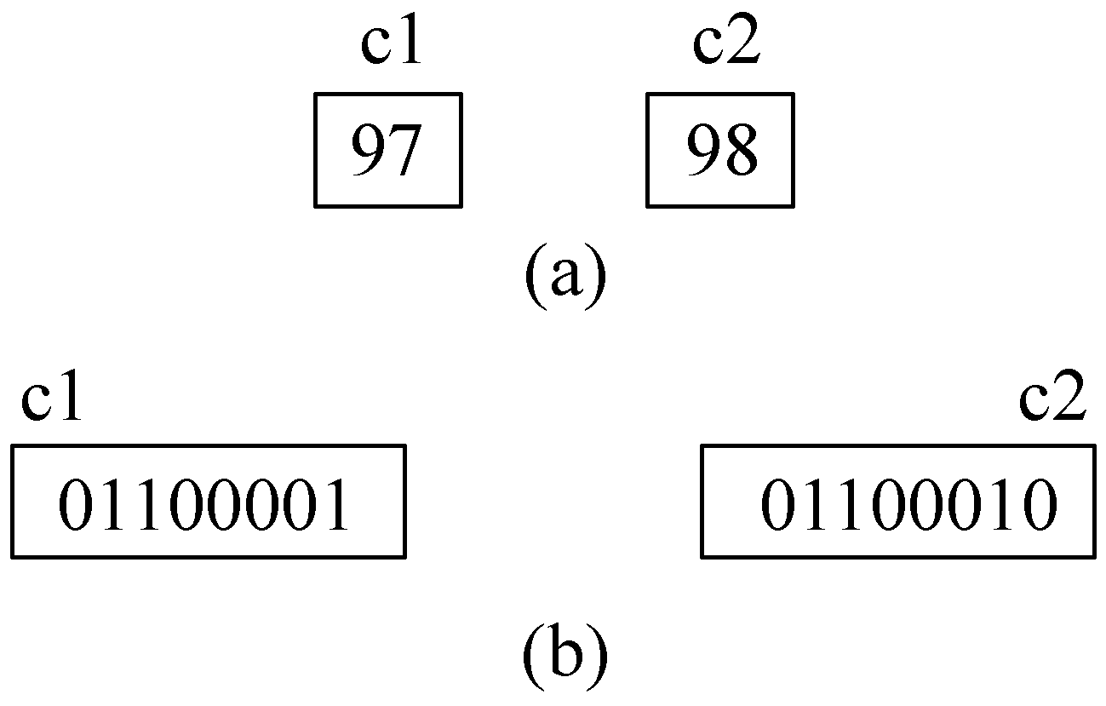
3、字符数据和整型数据的互操作
  将一个字符常量存放到内存单元时，实际上并不是把该字符本身放到内存单元中去，而是将该字符相应的ASCII代码放到存储单元中。
  应注意字符数据只占一个字节，它只能存放0~255范围内的整数。
字符变量c1的值为’a’，则在变量中存放的是’a’的ASCII码97.
C++程序设计

Slide 21
例2.1 将字符赋给整型变量。
#include <iostream>
using namespace std;
int main( )
{
int i,j; //i和j是整型变量
i=′A′; //将一个字符常量赋给整型变量i
j=′B′; //将一个字符常量赋给整型变量j
cout<<i<<′ ′<<j<<′\n′; //输出整型变量i和j的值
return 0;
｝
变量i和j被定义为整型变量，下面两句话将字符’A’和’B’分别赋给i和j，它的作用相当于：
i=65;
j=66;
因为’A’和’B’的ASCII码为65和66，程序中吧65和66直接存放到i和j的内存单元中。
在一定条件下，字符型数据和整型数据是可以通用的，但是，字符型数据只占一个字节，它只能存放0-255范围内的整数。
C++程序设计

Slide 22
‘a’的ASCII码为97，’A’的ASCII码为65，由ASCII代码表可知：每个小写字母比它的大写字母的ASCII码大32。
字符数据与数值直接进行算数运算即可实现大小写的转换。
如’a’-32得到整数65， ’b’-32得到整数66，将65和66存放在c1和c2中，由于两个变量为字符变量，因此，输出c1和c2时，得到字符’A’和’B’。
C++程序设计

Slide 23
例2.2 字符数据与整数进行算术运算。
#include <iostream>
using namespace std;
int main( )
{
char c1,c2;
c1=′a′;
c2=′b′;
c1=c1-32;
c2=c2-32;
cout<<c1<<′ ′<<c2<<endl;
return 0;
}
C++程序设计

Slide 24
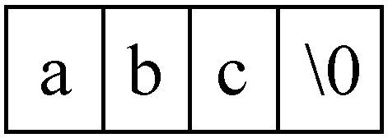
4、字符串常量
  用双撇号括起来的部分就是字符串常量
    如″abc″，″Hello!″，″a+b″，″Li-ping″
  编译系统会在字符串最后自动加一个′\0′作为字符串结束标志。但′\0′并不是字符串的一部分，它只作为字符串的结束标志。
    如cout<<″abc″<<endl；输出3个字符abc，而不包括′\0′。
  字符串常量要用字符数组来存放
在内存中占4个字节，而不是3个。
C++程序设计

Slide 25
注意
  char c; //定义一个字符变量
  c=′a′; //正确
  c=″a″； //错误，c只能容纳一个字符
  思考：字符串常量″abc\n″包含几个字符?
包含4个字符，其中’\n’是一个转义字符，但是他在内存中占5个字节（包括字符’\0’）。编译系统遇到“\”时就会把它认作转移字符的标志，把它和其后的字符一起作为一个转义字符。如果“\”后面的字符不能与“\”组成一个合法的转义字符，则编译时会显示错误信息。如果希望将“\”字符也作为字符串中的字符，则应写成“abc\\n”，此时字符包括5个字符：a、b、c、\、n。
C++程序设计

Slide 26
注意
  char c; //定义一个字符变量
  c=′a′; //正确
  c=″a″； //错误，c只能容纳一个字符
  思考：字符串常量″abc\n″包含几个字符?
  cout<<″abc\\\n″<<endl;
  cout<<″I say \″Thank you！\″\n″；
  cout<<″We must study C\
  ++ hard!″；
如果在字符串中最后一个字符为“\”，则表示它是续行符，下一行的字符是该字符串的一部分，且在两行字符串间无空格。
等价于 cout<<"abc\\"<<'\n'<<'\n';
C++程序设计

Slide 27
2.2.4 符号常量
  为了编程和阅读的方便，在C++程序设计中，常用一个符号名代表一个常量，称为符号常量，即以标识符形式出现的常量。
  例2.3 符号常量的使用。
  #define PRICE 30 //注意这不是语句，末尾不要加分号
  int main ( )
  { int num，total;
  num=10;
  total=num * PRICE;
  cout<<″total=″<<total<<endl;
  return 0;
  }
在进行编译预处时，所有的PRICE都被置换为字符30，在正式进行编译时，已经没有PRICE这个标识符。
注意：符号常量不能被赋值，如用赋值语句“PRICE=30”给PRICE赋值是错误的。
C++程序设计

Slide 28
符号常量
  符号常量虽然有名字，但它不是变量
    在进行编译预处理时，所有符号常量会被替换
  优点：
    含义清楚，不提倡在程序中使用很多直接常量。
    在需要改变一个常量时能做到“一改全改”。例如在程序中多处用到某物品的价格，如果价格用常数表示，则价格调整时，程序中多处均需要修改，若使用符号常量PRICE表示价格，只需改动第一行即可。
C++程序设计

Slide 29
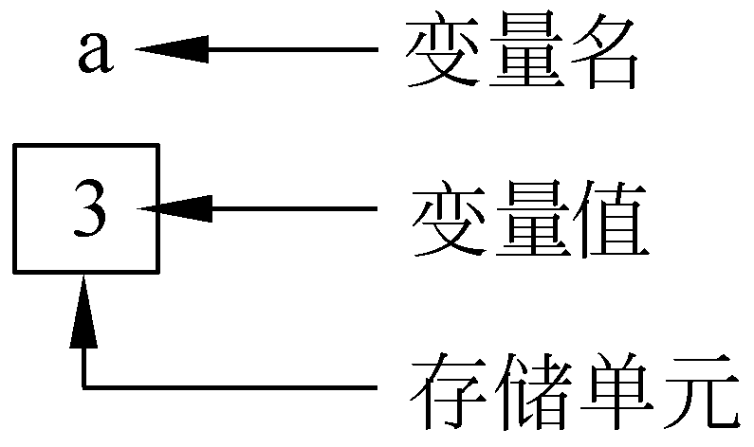
2.3 变量
2.3 变量
  在程序运行期间其值可以改变的量
  一个变量应该有一个名字，并在内存中占据一定的存储单元，在该存储单元中存放变量的值
  变量名必须遵循标识符的命名规则
变量名表示内存中的一个存储单元，在对程序编译连接时由系统给每一个变量分配地址。
在程序中从变量中取值，实际上是通过变量名找到相应的内存单元，从其中读取数据。
C++程序设计

Slide 30
2.3.1、标识符
  用来标识变量、符号常量、函数、数组、类型等实体名字的有效字符序列称为标识符（identifier）。简单地说，标识符就是一个名字。
  C++规定标识符只能由字母、数字和下划线3种字符组成，且第一个字符必须为字母或下划线
  合法：sum, average, total, day, month, Student_name, tan, BASIC, li_ling
  非法：M.D.John, $123, #33, 3G64, Ling li， C++, Zhang-ling, U.S.A
C++程序设计

Slide 31
注意：
  在C++中，大写字母和小写字母被认为是两个不同的字符。因此，sum和SUM是两个不同的变量名。
  一般地，变量名用小写字母表示，以增加可读性。
  变量名不能与C++的关键字、系统函数名和类名相同
  C++没有规定标识符的长度（字符个数），但各个具体的C编译系统都有自己的规定。有的系统取32个字符，超过的字符不被识别。
  习惯命名法
    iCount
    studentName
    number_of_student
匈牙利变量命名法：在变量前面加一个字母表示该变量的类型。
还有骆驼表示法等。
C++程序设计

Slide 32
2.3.2、定义变量
  先定义，后使用
  变量类型 变量名列表；
    float a,b,c,d,e;
  可以在定义变量时指定它的初值
    float a=83.5,b,c=64.5,d=81.2,e;
  变量强制定义的目的
    保证程序中变量名使用得正确
    在编译时就能为其分配相应的存储单元
    在编译时据此检查该变量所进行的运算是否合法
C++程序设计

Slide 33
C语言要求变量的定义应该放在所有的执行语句之前，而C++则放松了限制，只要求在第一次使用该变量之前进行定义即可。也就是说，它可以出现在语句的中间，如：
int a; //定义变量a(在使用a之前定义)
a=3; //执行语句，对a赋值
float b; //定义变量b(在使用b之前定义)
b=4.67; //执行语句，对b赋值
char c; //定义变量c(在使用c之前定义)
c=′A′; //执行语句 ，对c赋值
C++程序设计

Slide 34
2.3.3、为变量赋初值
  允许在定义变量时对它赋予一个初值，这称为变量初始化。
    int a=3; 相当于int a; a=3;
  初值可以是常量，也可以是一个有确定值的表达式。
    #include <cmath>
    float a,b=5.78*3.5,c=2*sin(2.0)；
  如果对变量未赋初值，则该变量的初值是一个不可预测的值。
    cout<<a<<″ ″<<b<<″ ″<<c<<endl；
    1.48544e-38 15 1.81858 (各次运行情况不同)
由于使用了标准数学函数sin，必须将包含该函数有关的信息的头文件“cmath”（或math.h）包含到本程序单位中来，可以再本程序单位的开头加上#include指令。
C++程序设计

Slide 35
2.3.3、为变量赋初值
  对多个变量赋予同一初值，必须分别指定，不能写成
  float a=b=c=4.5;
  而应写成
  float a=4.5,b=4.5,c=4.5;
  或
  float a,b,c=4.5;
  a=b=c;
C++程序设计

Slide 36
2.3.4 常变量(只读变量)
  在定义变量时，如果加上关键字const，则变量的值在程序运行期间不能改变
    const int a=3;
  在定义常变量时必须同时对它初始化(即指定其值)，此后它的值不能再改变。常变量不能出现在赋值号的左边。
    const int a;
    a=3; //常变量不能被赋值
  符号常量和常变量的区别
C++程序设计

Slide 37
  符号常量和常变量的区别：
  变量的特征是存在一个以变量名命名的存储单元，在一般情况下，存储单元中的内容是可以变化的。对常变量而言，无非在此变量的基础上加一个限定：存储单元中的值不允许变化，因此，常变量又称为只读变量。
  符号常量只是用一个符号代替一个字符串，在预编译时把所有符号常量替换成所指定的字符串，它没有类型，在内存中不存在以符号常量命名的存储单元，而常变量具有变量的特征，它具有类型，在内存中存在着以它命名的存储单元。
  二者虽然实现的方法不同，但从使用角度上看是一致的。
.Net程序设计基础

Slide 38
2.4 C++的运算符
C++的运算符十分丰富，运算十分灵活方便
  (1) 算术运算符
  +(加)-(减) *(乘) /(除) %(整除求余) ++(自加) --(自减)
  (2) 关系运算符
  ＞(大于)＜(小于) ＝＝(等于)＞＝(大于或等于)＜＝(小于或等于)！＝(不等于)
  (３) 逻辑运算符
  ＆＆(逻辑与) ||(逻辑或) ！(逻辑非)
  (４) 位运算符
  <<(按位左移) >>(按位右移) ＆(按位与) |(按位或) ∧(按位异或) ~(按位取反)
  (５) 赋值运算符 (＝及其扩展赋值运算符)
  (６) 条件运算符 (?:)
C++程序设计

Slide 39
运算符
  (7) 逗号运算符 (，)
  (8) 指针运算符 (*)
  (9) 引用运算符和地址运算符 (＆)
  (10) 求字节数运算符（sizeof）
  (11) 强制类型转换运算符（ (类型) 或类型( )）
  (12) 成员运算符 （.）
  (13) 指向成员的运算符 （->）
  (14) 下标运算符 （［ ］）
  (15) 其他 （如函数调用运算符（））
C++程序设计

Slide 40
2.5 算术运算符与算术表达式
基本的算术运算符
  +（加法运算符，或正值运算符。如3+5，+3）
  - （减法运算符，或负值运算符。如5-2，-3）
  * （乘法运算符。如3*5）
  / （除法运算符。如5/3）
  %（模运算符，或称求余运算符， %两侧均应为整型数据，如７%４的值为３）
  说明
    两个正整数相除的结果，舍去小数部分，为整数。
    如果除数或被除数中有一个为负值，则舍入的方向是不固定的，VC++采用“向零取整”
C++程序设计

Slide 41
算术表达式和运算符的优先级与结合性
  用算术运算符和括号将运算对象（常量、变量、函数等）连接起来的、符合C++语法规则的式子，称C++算术表达式。
    a*b/c-1.5+′a′
  优先级与结合性
    先按运算符的优先级别高低次序执行
    如果在一个运算对象两侧的运算符的优先级别相同，则按规定的“结合方向”处理。
      算术运算符的结合方向为“自左至右”，即“左结合性”
C++程序设计

Slide 42
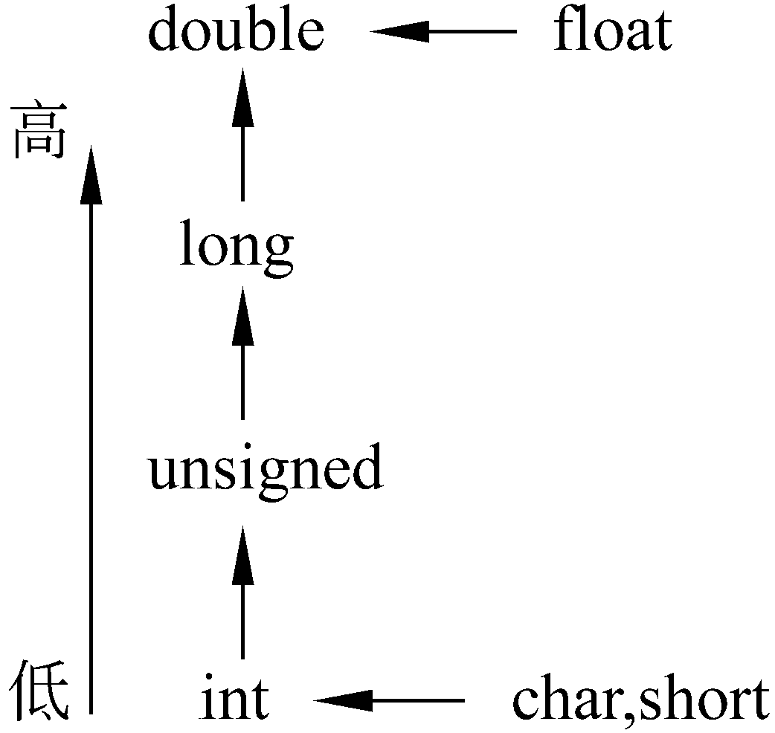
表达式中各类数值型数据间的混合运算
  在进行运算时，不同类型的数据要先转换成同一类型，然后进行运算
  横向箭头表示必定的转换
  纵向的箭头表示运算对象为不同类型时转换的方向
C++程序设计

Slide 43
假设已指定ｉ为整型变量，ｆ为float变量，ｄ为double型变量，ｅ为long型，有下面表达式：
10+′a′+i*f-d/e
运算次序为： ①进行10+′a′的运算，先将′ａ′转换成整数97，运算结果为107。②进行i*f的运算。先将i与f都转换成double型，运算结果为double型。③整数107与i*f的积相加。先将整数107转换成双精度数（小数点后加若干个0，即107.000…00），结果为double型。④将变量e转换成double型，d/e结果为double型。⑤将10+′a′+i*f的结果与d/e的商相减，结果为double型。
上述的类型转换是由系统自动进行的。
.Net程序设计基础

Slide 44
自增和自减运算符
  ++i (在使用i之前，先使i的值加1，如果i的原值为3，则执行j=++i后，j的值为4 )
  --i (在使用i之前，先使i的值减1)
  i++ (在使用i之后，使i的值加1)
  i-- (在使用i之后，使i的值减1)
  注意
    (1) 自增运算符(++)和自减运算符(--)只能用于变量，而不能用于常量或表达式。
    (2) ++和--的结合方向是“自右至左” 。
    (3) 自增运算符（++）和自减运算符（--）使用十分灵活，但在很多情况下可能出现歧义性，产生“意想不到”的副作用。
    (4) 自增（减）运算符常用于循环语句和指针变量操作。
相当于：
i=i+1;
j=i;
C++程序设计

Slide 45
例
  i=3
  cout<<++i;
  cout<<i++;
  -i++
  -(i++) ?
实际编程过程中，不要过多使用++和--运算符，要遵循安全第一易于理解的原则。
C++程序设计

Slide 46
强制类型转换运算符
  利用强制类型转换运算符将一个表达式转换成所需类型
  (类型名)(表达式) C语言语法
    (double)a （将a转换成double类型）
    (int)(x+y) （将x+y的值转换成整型）
    (float)(5%3) （将5%3的值转换成float型）
  类型名(表达式) C++语言语法
    int(x) 或 int(x+y)
  注意：
    如果要进行强制类型转换的对象是一个变量，该变量可以不用括号括起来。如果要进行强制类型转换的对象是一个包含多项的表达式，则表达式应该用括号括起来。
    在强制类型转换时，得到一个所需类型的中间变量，但原来变量的类型未发生变化。
C++程序设计

Slide 47
例2.4 强制类型转换。
#include <iostream>
using namespace std;
int main( )
{ float x;
int i;
x=3.6;
i=(int)x;
cout<<“x=″<<x<<“,i=“<< i<<endl;
return 0;
}
隐式类型转换、强制类型转换
C++程序设计

Slide 48
2.6 赋值运算符与赋值表达式
赋值运算符
  =，将一个数据赋给一个变量
  赋值过程中的类型转换
    如果赋值运算符两侧的类型不一致，但都是数值型或字符型时，在赋值时会自动进行类型转换。
    (1) 将浮点型数据（包括单、双精度）赋给整型变量时，舍弃其小数部分。
    (2) 将整型数据赋给浮点型变量时，数值不变，但以指数形式存储到变量中。
    (3) 将一个double型数据赋给float变量时，要注意数值范围不能溢出。
    (4) 字符型数据赋给整型变量，将字符的ASCII码赋给整型变量。
C++程序设计

Slide 49
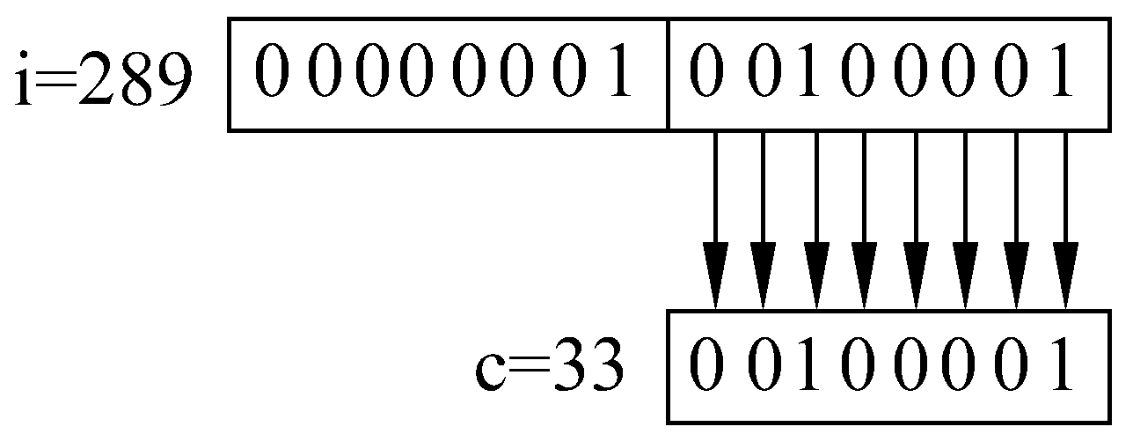
赋值运算符
  赋值过程中的类型转换
    (5) 将一个int、short或long型数据赋给一个char型变量，只将其低8位原封不动地送到char型变量（发生截断）。
    short int i=289;
    char c;
    c=i;
    (6) 将signed(有符号)型数据赋给长度相同的unsigned(无符号)型变量，将存储单元内容原样照搬（连原有的符号位也作为数值一起传送）。
C++程序设计

Slide 50
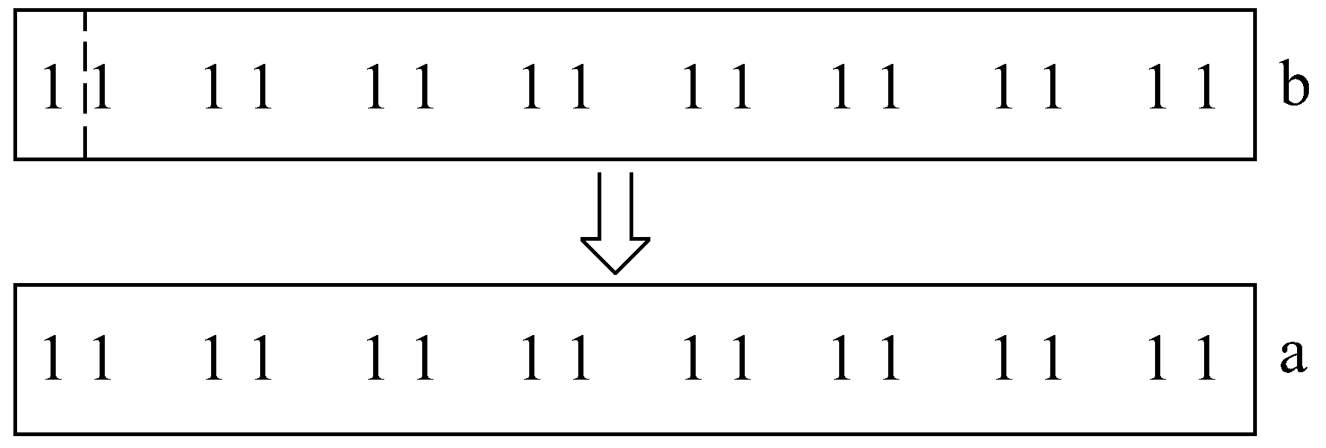
例2.5 将有符号数据传送给无符号变量。
#include <iostream>
using namespace std;
int main( )
{ unsigned short a;
short int b=-1;
a=b;
cout<<″a=″<<a<<endl;
return 0;
}
C++程序设计

Slide 51
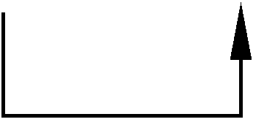
复合的赋值运算符
  在赋值符“=”之前加上其他运算符，可以构成复合的运算符。
    a+=3 等价于 a=a+3
① a+= b (其中a为变量，b为表达式)
② a+= b (将有下划线的“a+”移到“=”右侧)
③ a = a + b （在“=”左侧补上变量名a）
  凡是二元（二目）运算符，都可以与赋值符一起组合成复合赋值符。C++可以使用以下几种复合赋值运算符：
    ＋＝，－＝，*＝，／＝，％＝，<<＝，>>＝，&＝，∧＝，|＝
C++程序设计

Slide 52
注意，如果b是包含若干项的表达式，则相当于它有括号。如
① x %= y+3
② x %= (y+3)
③ x = x%(y+3)（不要错认为x=x%y+3）
C++程序设计

Slide 53
赋值表达式
  由赋值运算符将一个变量和一个表达式连接起来的式子称为“赋值表达式”。
  变量=表达式
  赋值表达式中的“表达式”，又可以是一个赋值表达式。
    a=b=c=5
    a=5+(c=6)
    a=(b=4)+(c=6)
    a=(b=10)/(c=2)
    a=12; a+=a-=a*a;
  用cout语句输出一个赋值表达式的值时，要将该赋值表达式用括号括起来，cout<<(a=b);
C++程序设计

Slide 54
2.7 逗号运算符与逗号表达式
逗号运算符(顺序求值运算符)
  用于将多个表达式连接起来
  表达式１，表达式２
    先求解表达式1，再求解表达式2。整个逗号表达式的值是表达式2的值。
    a=3*5,a*4
  表达式１，表达式２，表达式３，…，表达式ｎ
  逗号运算符是所有运算符中级别最低的。
    ① x=(a=3，6*3) ② x=a=3,6*a
  在用cout输出一个逗号表达式的值时，要将该逗号表达式用括号括起来
    cout<<(3*5,43-6*5,67/3)<<endl;
C++程序设计

Slide 55
2.1 C++的数据类型
2.2 常量
2.2.1 什么是常量
2.2.2 数值常量
整型常量的类型
浮点数的表示方法
2.2.3 字符常量
普通的字符常量
转义字符常量
字符数据在内存中的存储方式和使用方法
字符串常量
2.2.4 符号常量
2.3 变量
2.3.1 什么是变量
2.3.2 变量名规则
2.3.3 定义变量
2.3.4 对变量赋初值
2.3.5 常变量
2.4 C++的运算符
C++程序设计

Slide 56
2.5 算术运算符与算术表达式
2.5.1 基本的算术运算符
＋ － * ％。
2.5.2 算术表达式和运算符的优先级与结合性
2.5.3 表达式中各类数值型数据间的混合运算
2.5.4 自增（++）和自减（——）运算符
2.5.5 强制类型转换运算符
2.6 赋值运算符和赋值表达式
2.6.1 赋值运算符
2.6.2 赋值过程中的类型转换
如果赋值运算符两侧的类型不一致，但都是数值型或字符型时，在赋值时会自动进行类型转换。
2.6.3 复合赋值运算符
在赋值符“＝”之前加上其他运算符，可以构成复合的运算符。
2.6.4 赋值表达式
2.7 逗号运算符和逗号表达式

Slide 57
作业：4、5、6、7
C++程序设计

Slide 58
Thank You !
C++程序设计

